Slide 1

Utilizing hard cores of modern FPGA devices - AES
汇报人：宋天泽
Notes:
文章是11年的，比较老了，但主要是展现一下一种算法实现到FPGA上的思想

Slide 2
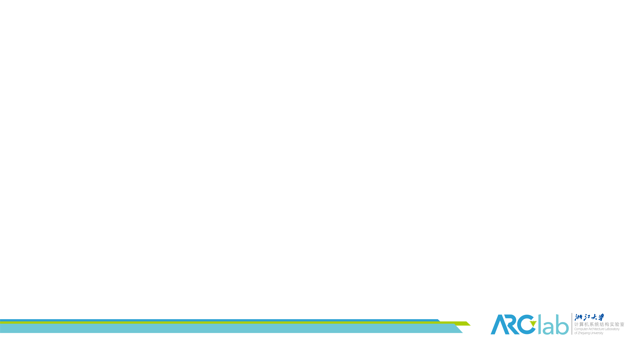
Review AES
Hard cores in FPGA
Implementation
Result

Slide 3
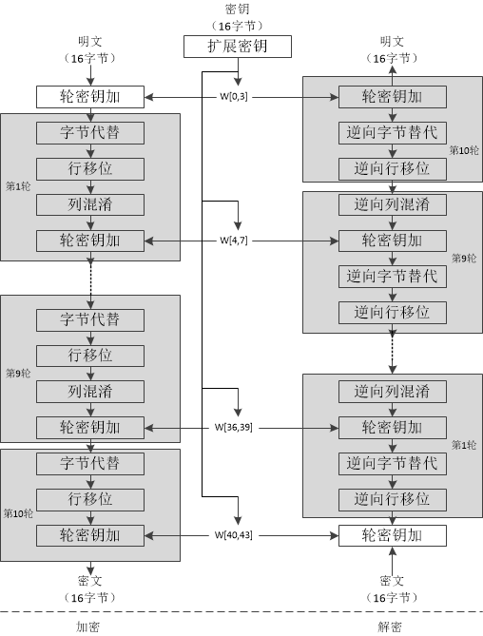
Review AES
Notes:
AES128
第10轮没有列混淆
反向操作都是可逆的，我感觉这个图顺序有点问题，解密从下面进，箭头又是向下的。顺序也不对 混淆和异或应该是不可交换
总之逆着左边的倒上去是对的

Slide 4
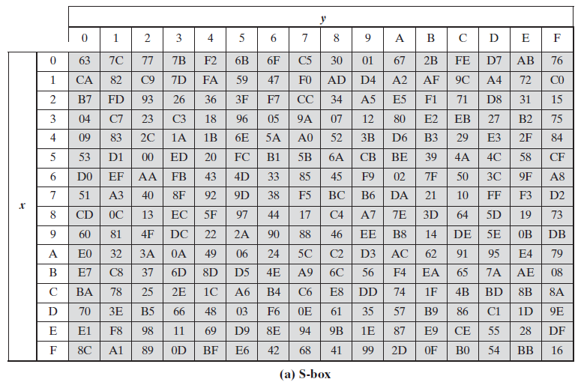
Review AES
Notes:
替换是可逆的

Slide 5
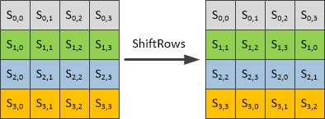
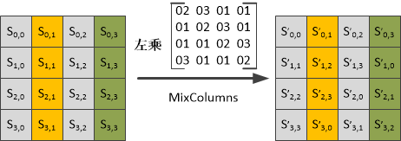

Review AES
Notes:
shift可逆
左乘是可以通过乘逆矩阵抵消的

Slide 6
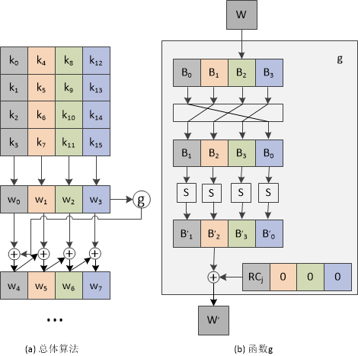
Review AES
RC = {0x00, 0x01, 0x02, 0x04, 0x08,
0x10, 0x20, 0x40, 0x80, 0x1B, 0x36}
Notes:
介绍流程
RC划掉一个 j = r / 4
密钥轮加时每一轮的密钥是不一样的，需要额外的计算来生成
异或也是可逆的，异或两次等于原值
加解密就是一样的流程倒过来做

Slide 7
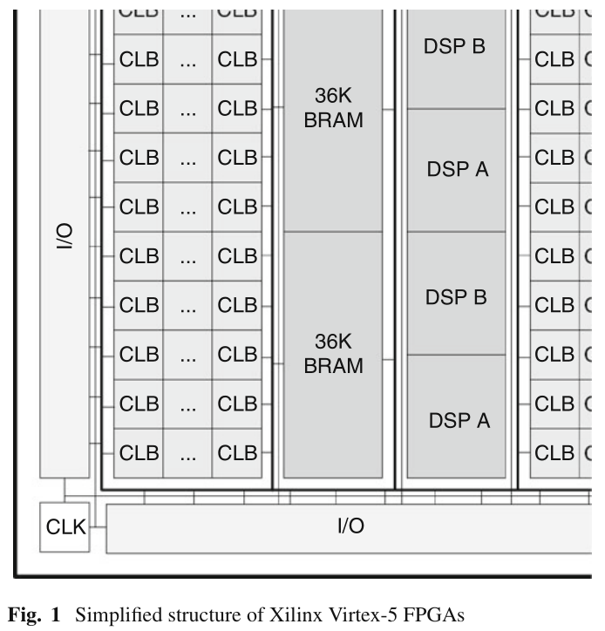
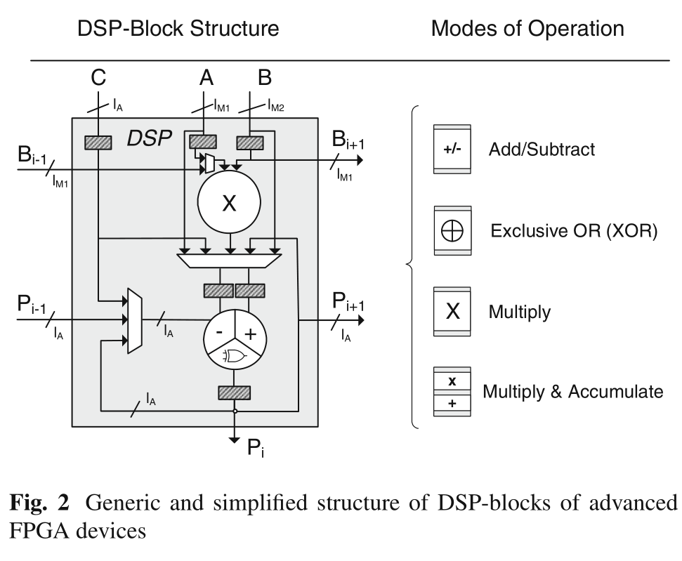
Hard cores in FPGA
Notes:
标题是使用hard core of modern fpga 曾经的FPGA只有通用的、可重构的实现逻辑的简单门函数
AES的基础功能可以使用clb构造组合电路来完成（查表，移位，异或等），clb包含4个slice，slice里是FF、LUT、进位逻辑、算术逻辑等
组合电路理论上也可以构造任意的逻辑。但是写死的hardcore会比拼凑出来的有更高的性能（指latency，低latency就可以高frequency，从而使计算更快）
DSP具有加减乘异或多种功能，并有相应的控制信号和接口来和相邻的DSP互相组合，可以位宽更宽
这篇文章就是介绍这两种

Slide 8
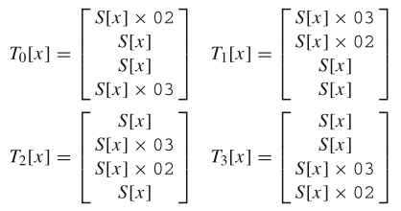

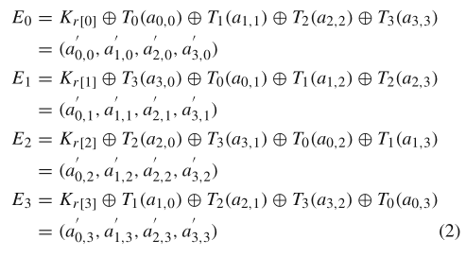
Implementation
Notes:
硬件上的实现 对于代替、移位、混淆3个操作，可以放在一起利用BRAM和DSP完成
T是用S盒组成的一个大盒，输入一字节x输出四字节，输出的结果除了替换，还有一个权重，和左乘的权重一致
矩阵乘法这个操作，可以看作是 s00 s10 s20 s30 乘矩阵各列，然后横向合并各列，一横行里面权重就是s，得到第一列的结果，对应左边的2式
E 是左乘之后的一列
那移位操作是用喂给T的字节来控制的，s00 s11 s22 s33才是实际的第一列
这里式子里看到是先移位后代替，但是是可以的，自己想象一下先换（翻手）再移位（移动）和反过来是一样的
我们用这4个表，加上异或操作，就可以完成代替、移位、混淆
还有要注意的是，AES最后一轮是没有列混淆的，两种方案：用一样的PATH（也许轮需要从头计算，展示图），最后乘个逆混淆，最后一个异或认为是独立的，论文的解决方案是另外构造T‘，就是单位矩阵的样子，就等于不混淆，把他们都存在一个BRAM里用

Slide 9
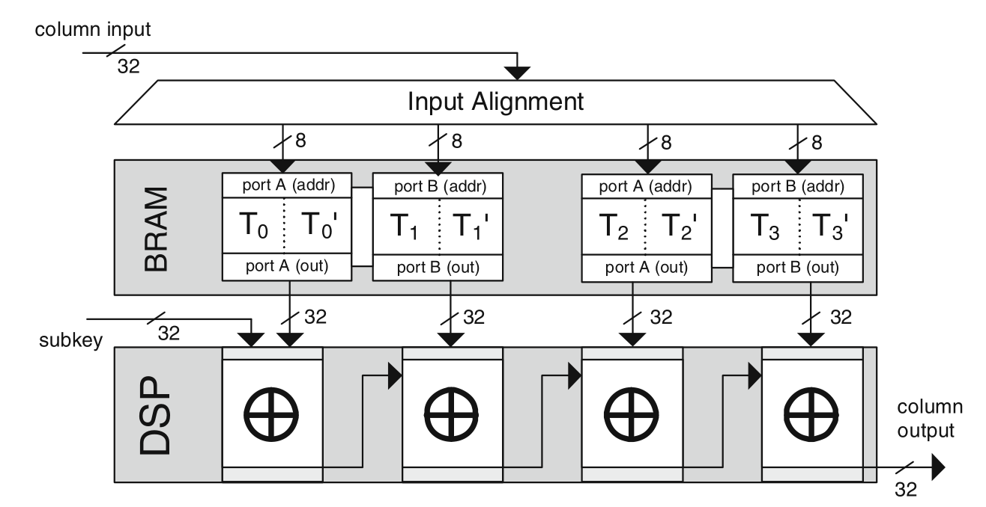
Implementation
Notes:
（讲解图，双端口BRAM是可以取到这4个的）那么现在的问题就是如何排列输入，我们的行移位就来自于这里。论文说，Since the order of bytes ai, j vary for each column computation E j, this requires a careful design of the input logic since it need to support selection from all four possible byte positions of each 32-bit column input. 这里我认为是想只用一个图示的模块完成这个操作，如果是用4个，这个input align可以做成死的，就是列输出的某个字节就固定地喂给别的模块的某个输入就行，后面发现他确实有讲。但是只用一个怎么获取其他列的a呢，这里我不太明白，可能只是提出这个模块雏形，总之先将论文的实现方式描述

Slide 10
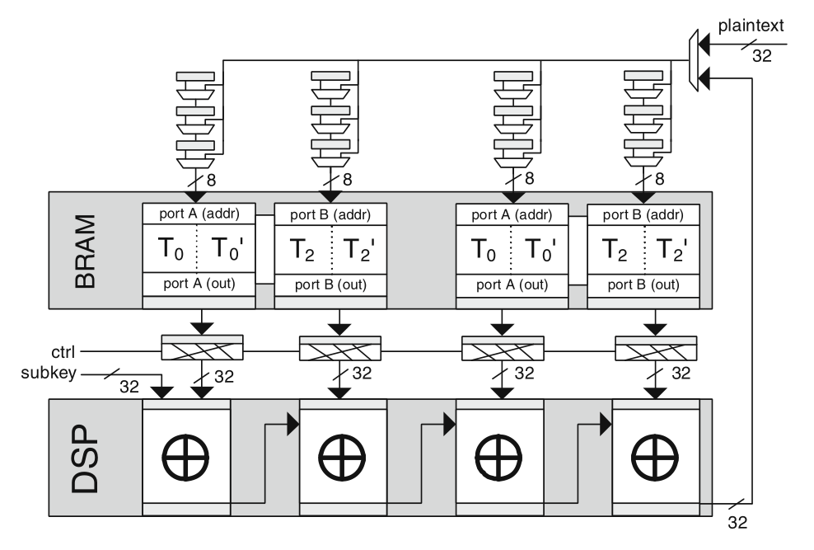
Implementation
Notes:
对于输入的align 他选择的方式不是切换输入，而是固定输入，但是动态地切换表，就是下面的T，做异或的顺序是不重要的。但这样有一个问题，这个BRAM大小最大是36Kbit，但是一个表有8K（256字节*8bit/字节*4个盒），放不下8个。但是看刚刚的T可以发现，不同的表查出来的4字节其实只是位置不同。查0，右移就是查1，所以他在下面加了可控的右移，这样就可以只存一半。为了选择一个BRAM内的不同表，除了8位地址（x）之外，高两位也要用到，这里没看懂上面的东西，论文里也没讲，但没提到的只剩高两位的选择表，可能是这个。现在每个BRAM的端口事实上就有输出8种表中任意一个的结果的能力。最后将四个输出和密钥异或，就得到一轮的计算结果。向上传可以接着进行下一轮

Slide 11
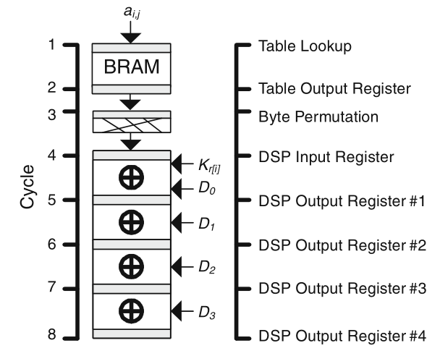
Implementation
Notes:
可以注意到左图的灰色，其实是BRAM和DSP自带的输入输入寄存器，这样天然的就有6级流水了。论文选择再加两级，变成8级流水。这样做虽然会增加延迟，但是可以让2个AES的计算同时跑在流水线里，一个计算占4个周期。为什么不可以6级流水，一个占3周期，因为下面的DSP是串行计算的，四个异或的input都是上面来的，因此在串行计算结束前，输入需要保持这样4周期。现在加两级，恰好就能让2个AES一起跑流水，增加吞吐量。
论文还尝试了采用DSP的accumulate模式，就是它自己执行累加，我只需要连续5次给一个DSP输入，它最后输出就是5个异或在一起，但他们发现，这样控制这个DSP的电路变得复杂，需要额外的控制逻辑来从4个输入选择、来清零（因为是累加）
现在为止说的都是加密，但解密只需要对这个部件做小小的改动。比如只储存Te 还储存Td，以及他们的 ‘ ，这样输出的1位控制变成2位控制至多移动3位
Note, that this does not necessarily increase the data path due to the 6-input LUTs in the CLBs ofa Virtex-5 device. Based on 6-input LUTs, a 4:1 multiplexer can be as efficiently implemented as a 2:1 multiplexer with only a single stage of logic. 对于4input不太好，为什么呢：4路选择器其实需要6个输入
还有动态改变BRAM的方式
完整的AES需要实现四列，把模块重复四份，对输出的字节喂到其他模块，这样就不需要输出的选择器了。所以我没懂为什么一开始不直接这样，可能先提出了一种概念吧
重复40份，10轮串行执行，达到最大的吞吐量

Slide 12
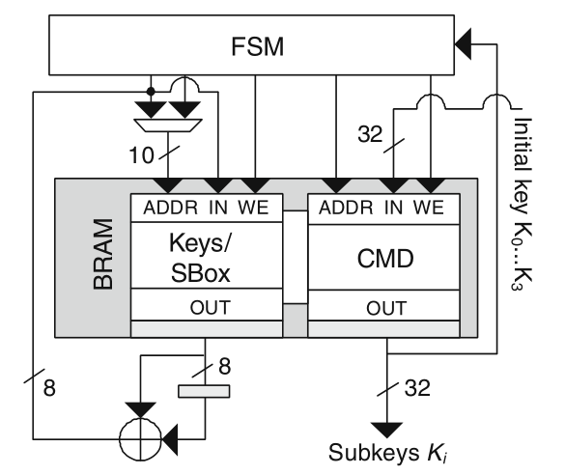
Implementation
Notes:
最后一部分是密钥生成算法的实现。有的设计将密钥生成的S盒或数据通路或两者都与加解密的复用，但这种方式需要额外的控制、选择信号。密钥可以先预先计算再去加密，也可以随着每轮加密的进行逐渐计算，但前者比较受欢迎，因为这样减小了数据之间的关联，让轮与轮之间的计算只和加密有关，不依赖密钥计算的完成
论文：
（不是图）当吞吐量没那么重要，又不希望这个密钥占据大量逻辑资源的时候，我们可以修改上面的模块，使其能生成密钥。上面存过各个T‘，他们是无权的，等同于原始的S盒，可以用于密钥生成的S盒替换。最后需要的异或下面的DSP也可以支持，因此就在原来的设计上加一些多选器、控制逻辑即可
另一种情况是保持原模块设计的完整性，这样原本的设计它还是能以最大频率工作。我们可以另加一块双端口BRAM，存什么呢？
11 * 4字的密钥、10 * 32bit round constant、S box （再次说明双端口RAM不是分开存的，在一个空间）
图中右侧 32bit 用来输入原始密钥 4个字，输出 44个密钥中的一种
左侧 8bit 用来查S盒、还要能查到constant，这样两个可以异或在一起（有寄存器，连续两个周期输出替换结果和constant就可以了）。生成密钥的异或就一个字节一个字节算了
这个控制过程需要一个复杂的状态机来控制，不容易编程（大家做硬件课大程应该也有所体会），也占用逻辑资源，增加延迟。
一种巧妙的办法是，这个BRAM储存的没有之前那么满，因此我们将需要的控制信号（地址、使能、多选器控制、寄存器控制）编码，在BRAM中储存成32位的指令，原本状态机的地方就只需要简单地控制右侧的地址即可。
这也好像也是比较常见的一种优化。之前计组课也有讲到，CPU里面的控制器就可以跑微指令来产生控制信号，避免复杂的逻辑编写，降低延迟。虽然实现和这个不太一样
这样的设计也可以跑满550mhz，需要524cycle计算AES-128
顺便一提，加密的cycle是80 一轮 十轮 800 unroll 一轮70 都比这个慢

Slide 13
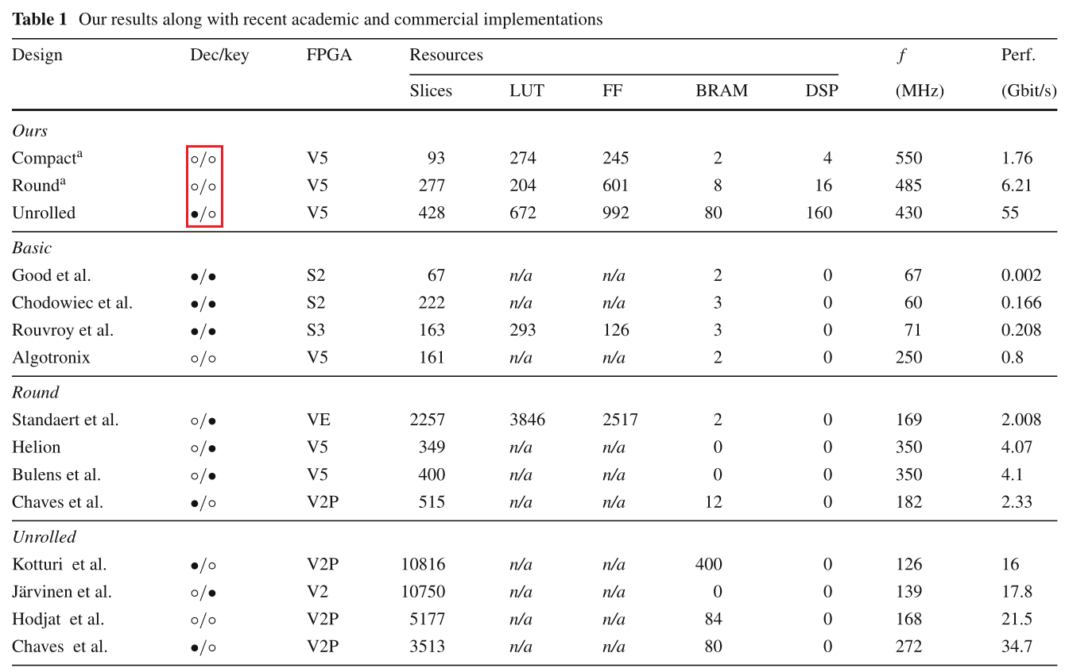
Result
Notes:
这是它提供的性能对比。但也正如它自己论文里说的，这个对比是不公平的，因为FPGA的型号不同，像刚刚提到的6输入LUT有的FPGA可能没有，BRAM的最大大小也不尽相同。所以他的数值好不代表他的设计就是最好的。除此之外 some can operate in more complex modes of operations, others include a key schedule in the data path or support natively encryption and decryption with the same circuit. 所以这个比较是不那么公平的

Slide 14
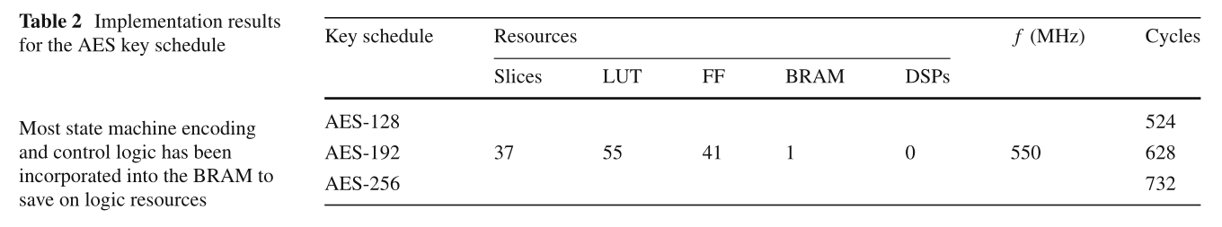
Result
Notes:
最后是这个模块生成密钥的效率。这篇论文还有FPGA实现asymmetric Elliptic Curve Cryptography，限于我的能力，和篇幅（主要是我的能力，不熟悉）就不展示了

